Slide 1
Izvještaj nakon provedene mobilnosti nastavnika u Limassol, Cipar Tečaj usavršavanja ‘Teamwork and Teambuilding’ 4. – 8. 3. 2024.
Gabrijela Mofardin, koordinatorica

Slide 2
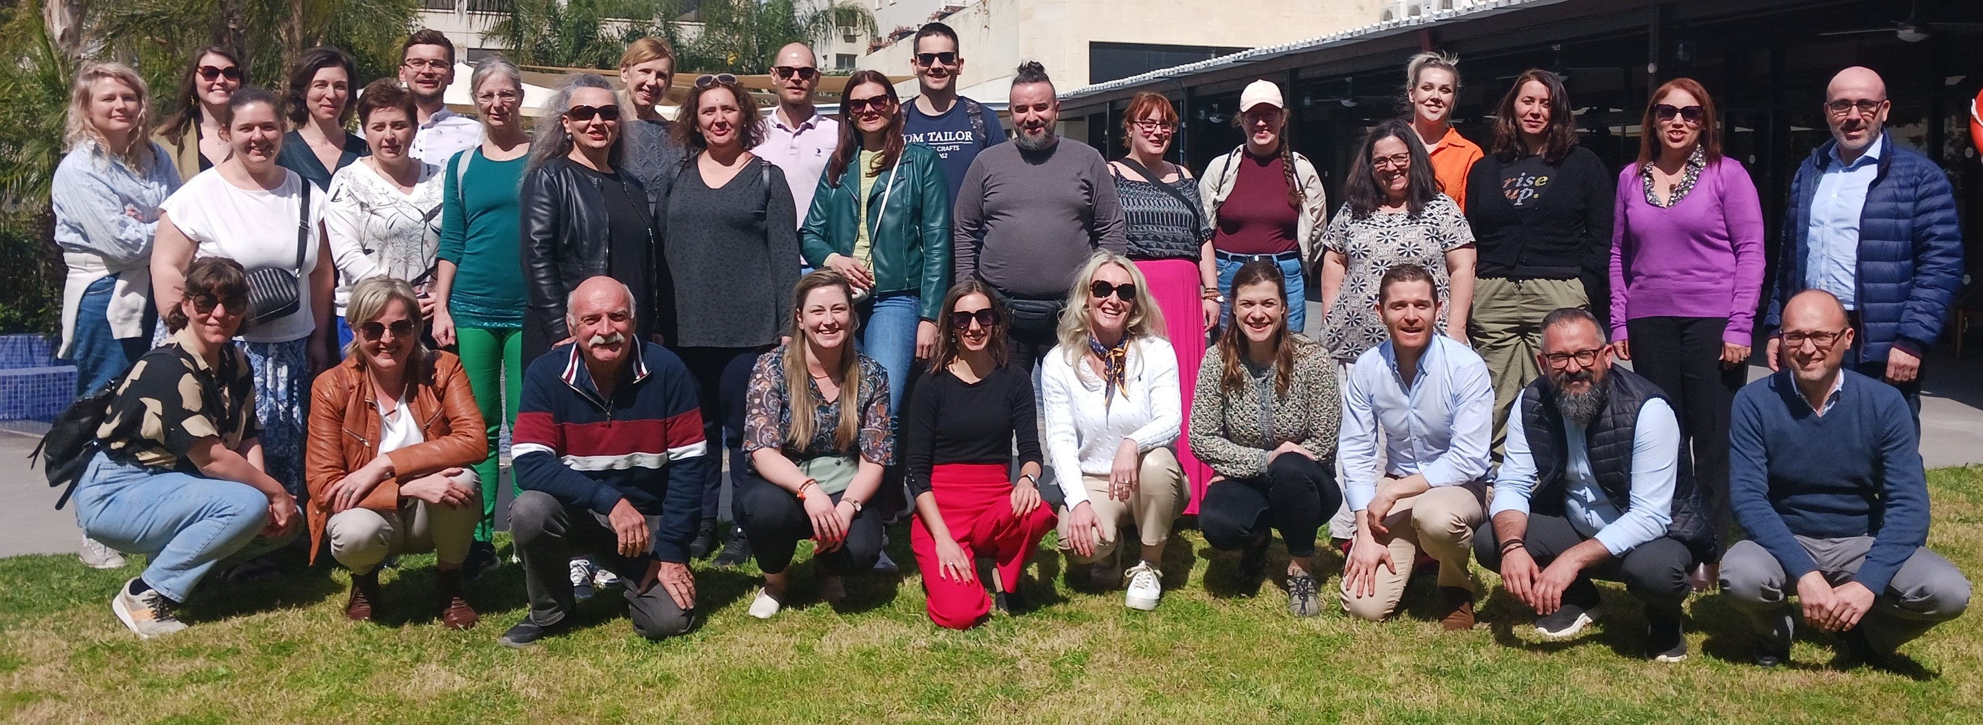
Sadržaj:
1. Program tečaja usavršavanja - ‘Teamwork and Teambuilding’
Ishodi učenja
2. Naša iskustva

Slide 3
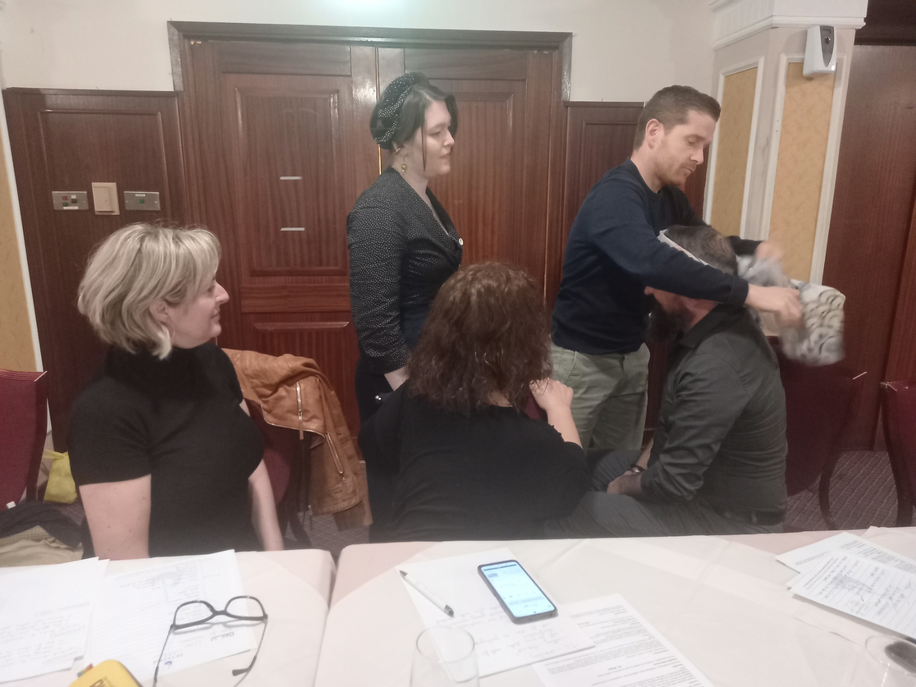
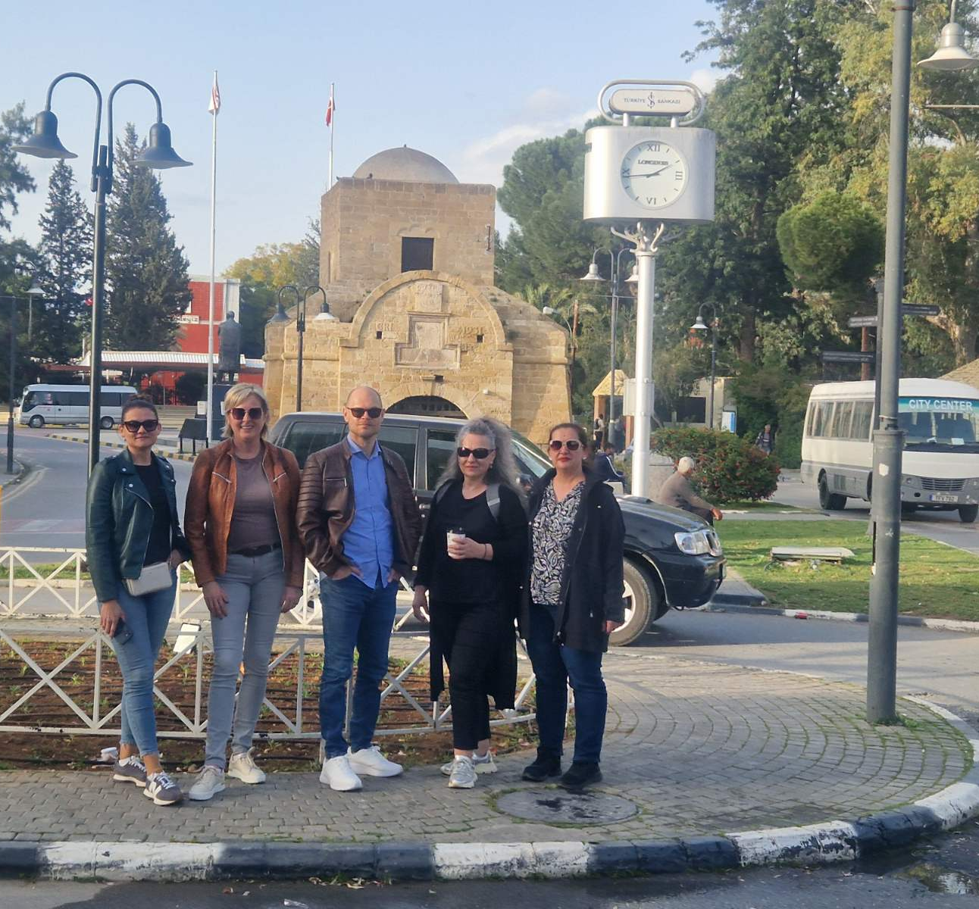
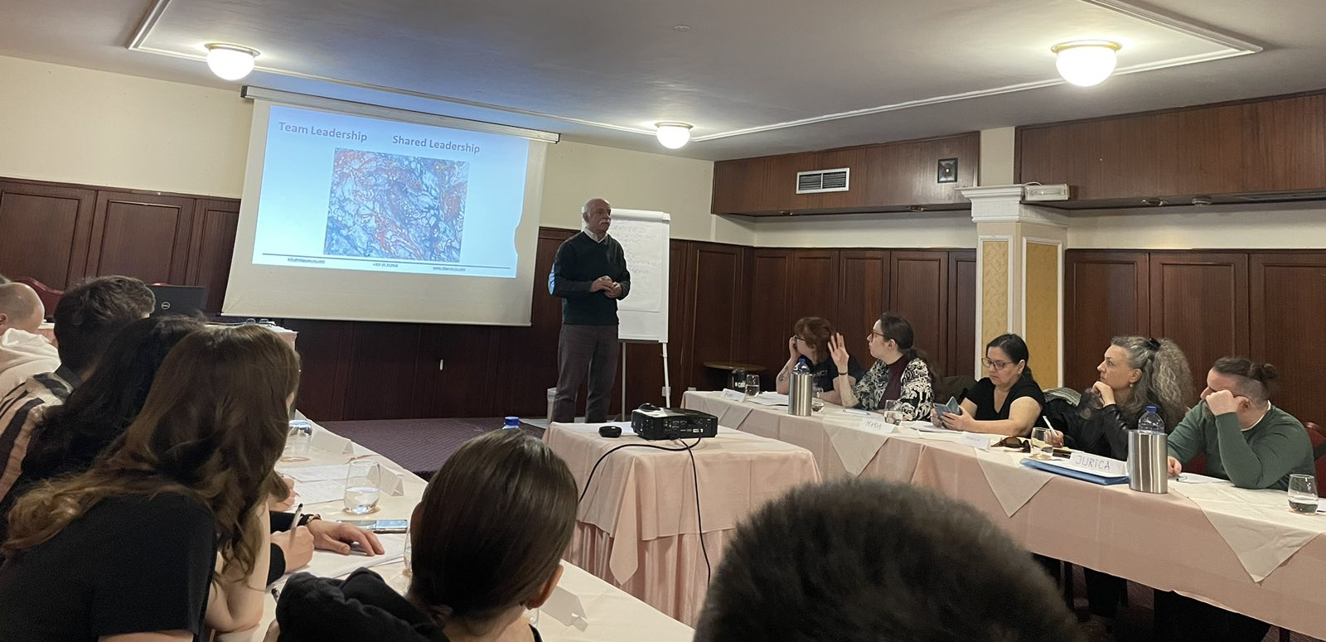
Teamwork and Teambuilding Limassol, Cipar, 4.-8. 4. 2024.
Sudionici mobilnosti:
Vikica Lukić
Matea Ćorluka
Gabrijela Štivić
Alen Jurčević
Gabrijela Mofardin

Slide 4
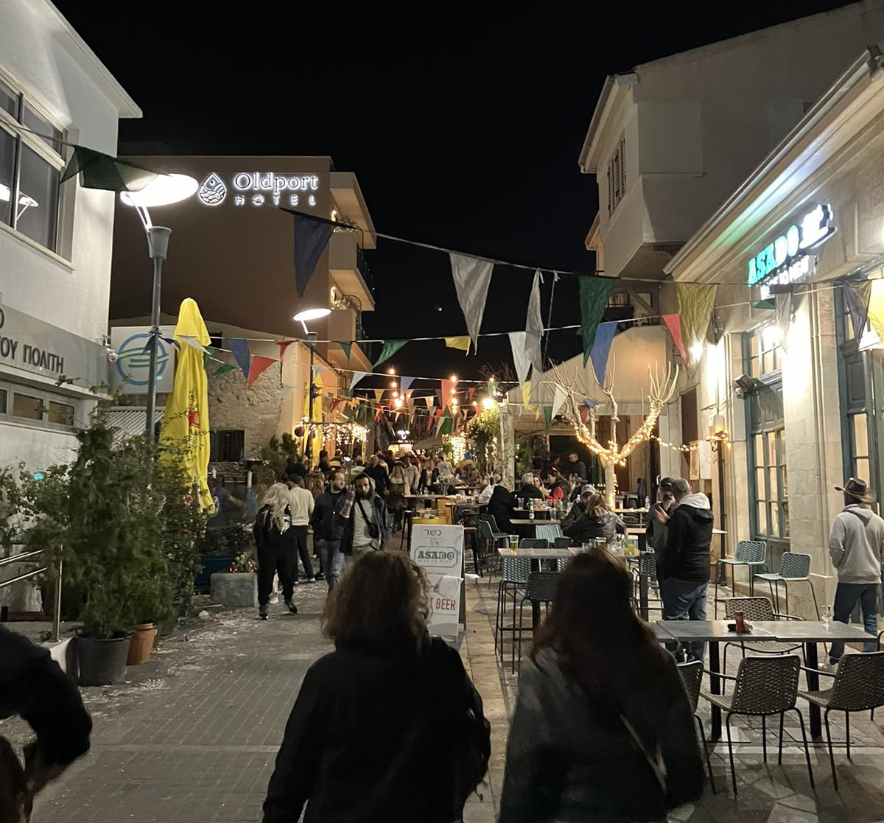
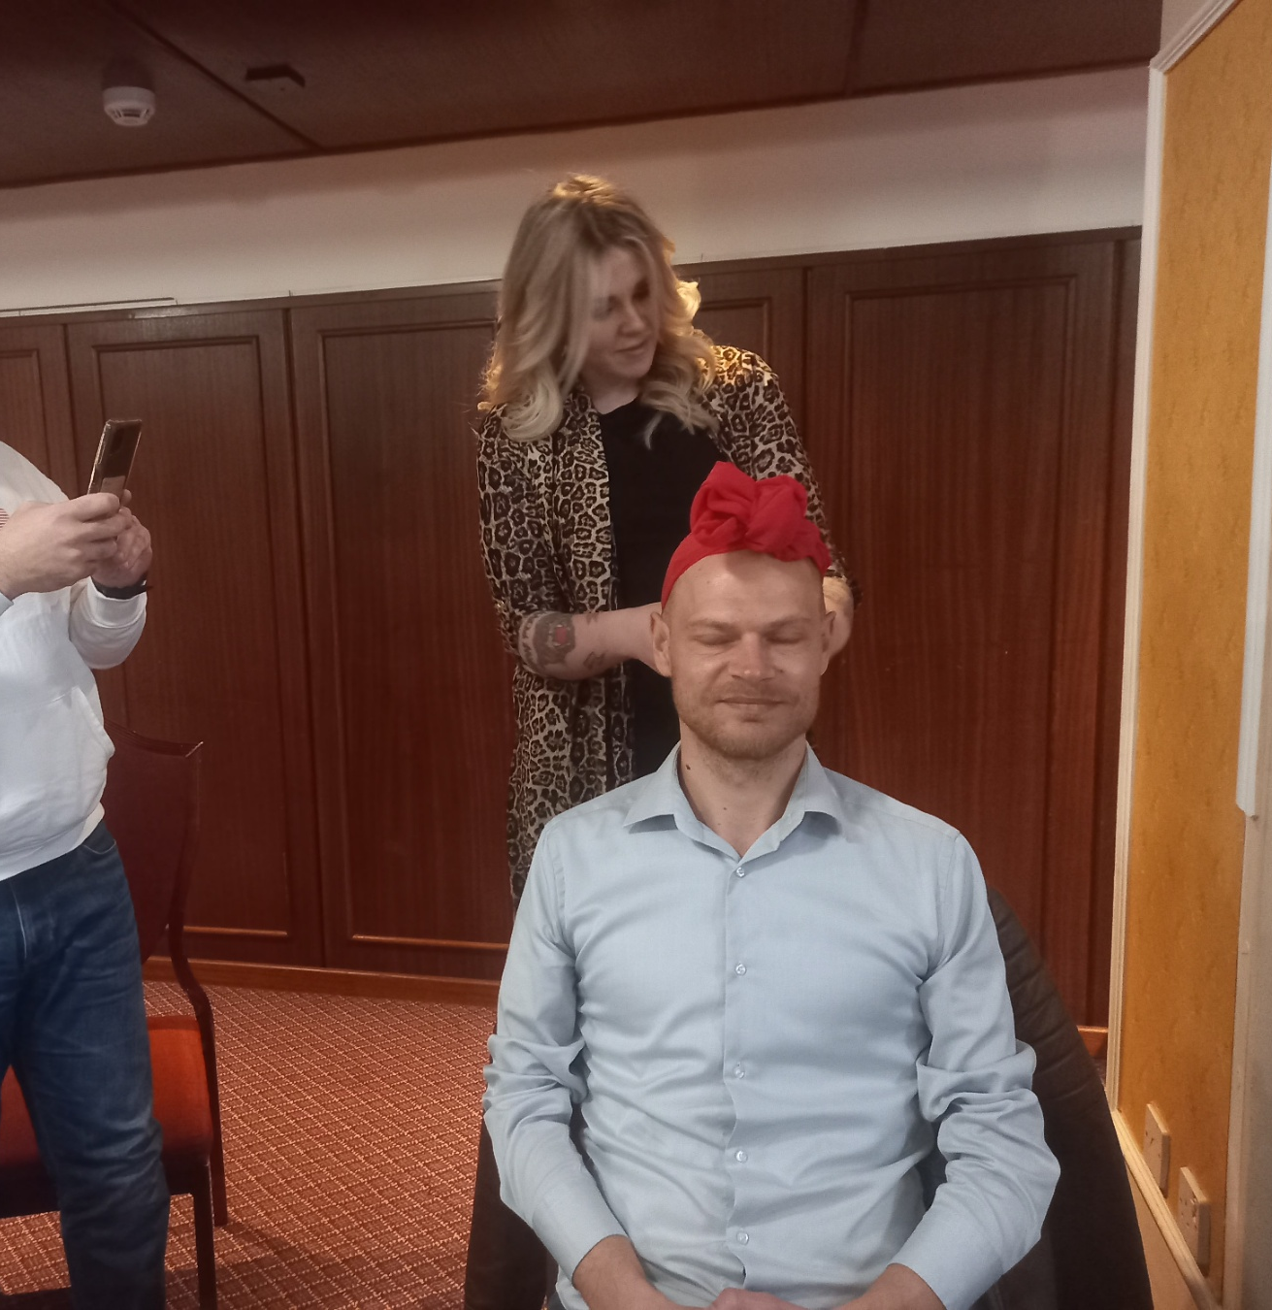
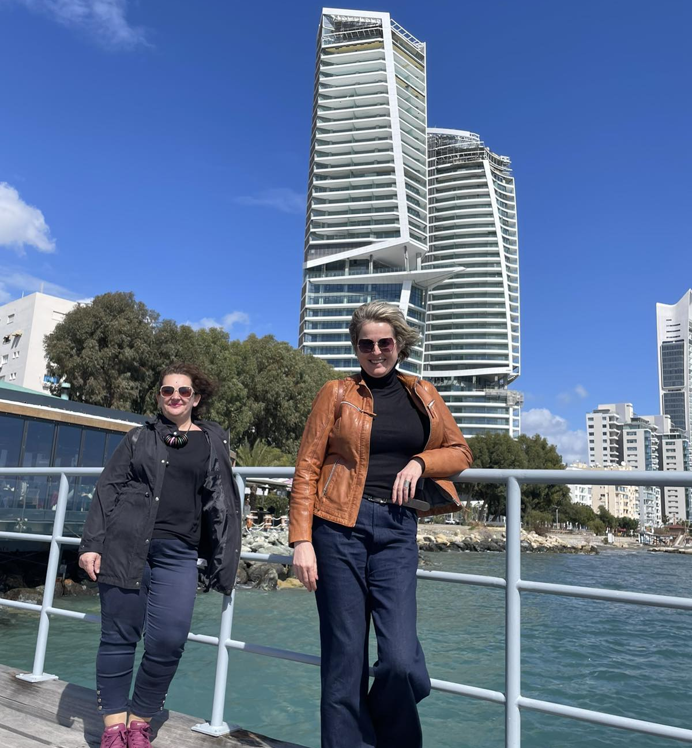
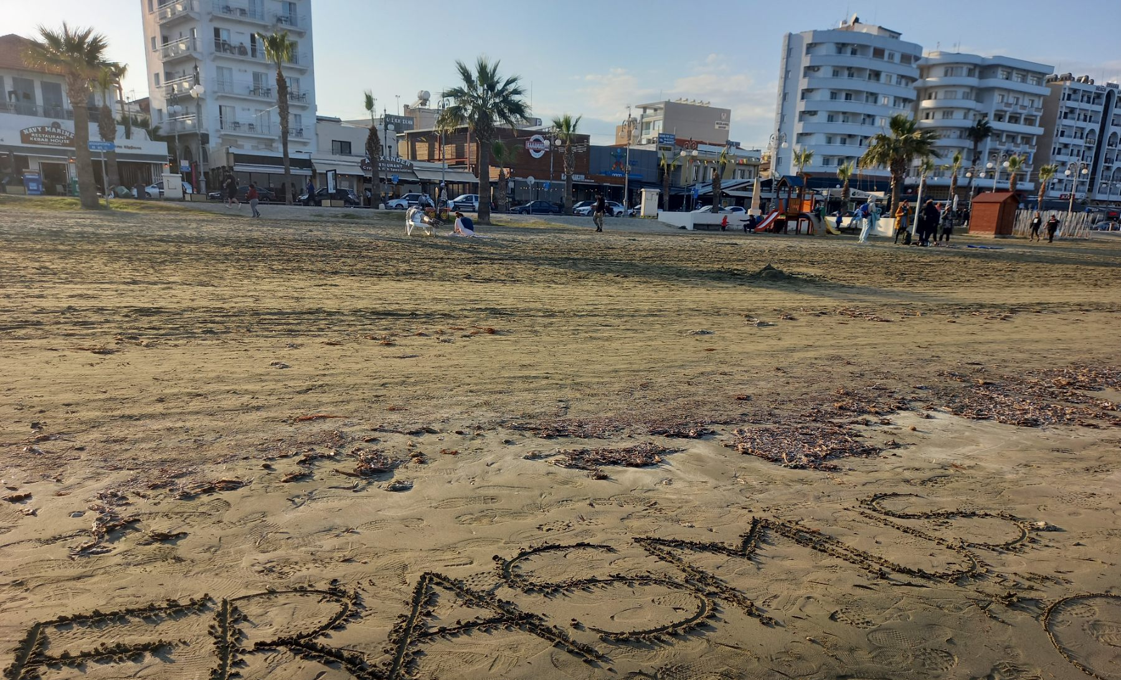
Edukacija nam je pružila dodatna znanja iz sljedećih područja:
definirati što je visokoučinkoviti tim
kako poboljšati osobnu i grupnu učinkovitost, razviti potencijale pojedinaca i tima te odrediti ciljeve i razviti akcijski plan
koje su uloge i odgovornosti unutar tima i kako poboljšati komunikaciju, odrediti kvalitete vođe tima i članova tima
kako odgovoriti na potrebe pojedinca koristeći motivacijske tehnike, identificirati osobine tima koje utječu na strategiju vođenja tima i kako kontrolirati njihov utjecaj na ishode rada.

Slide 5
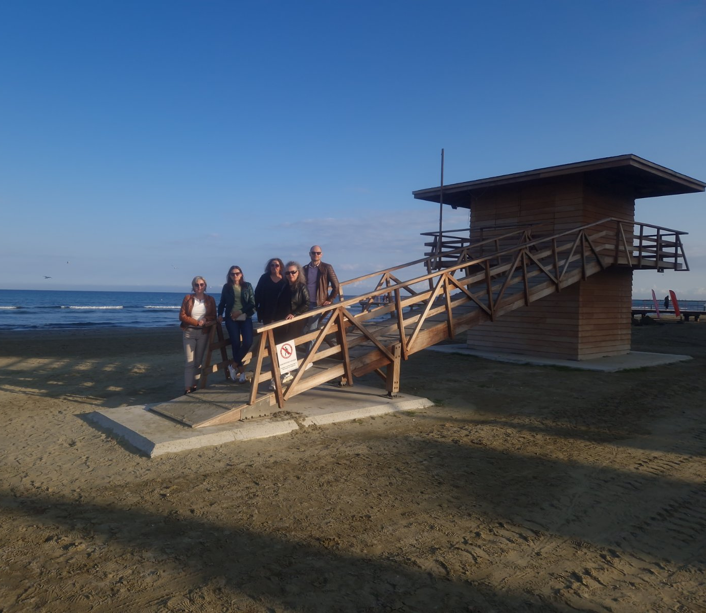
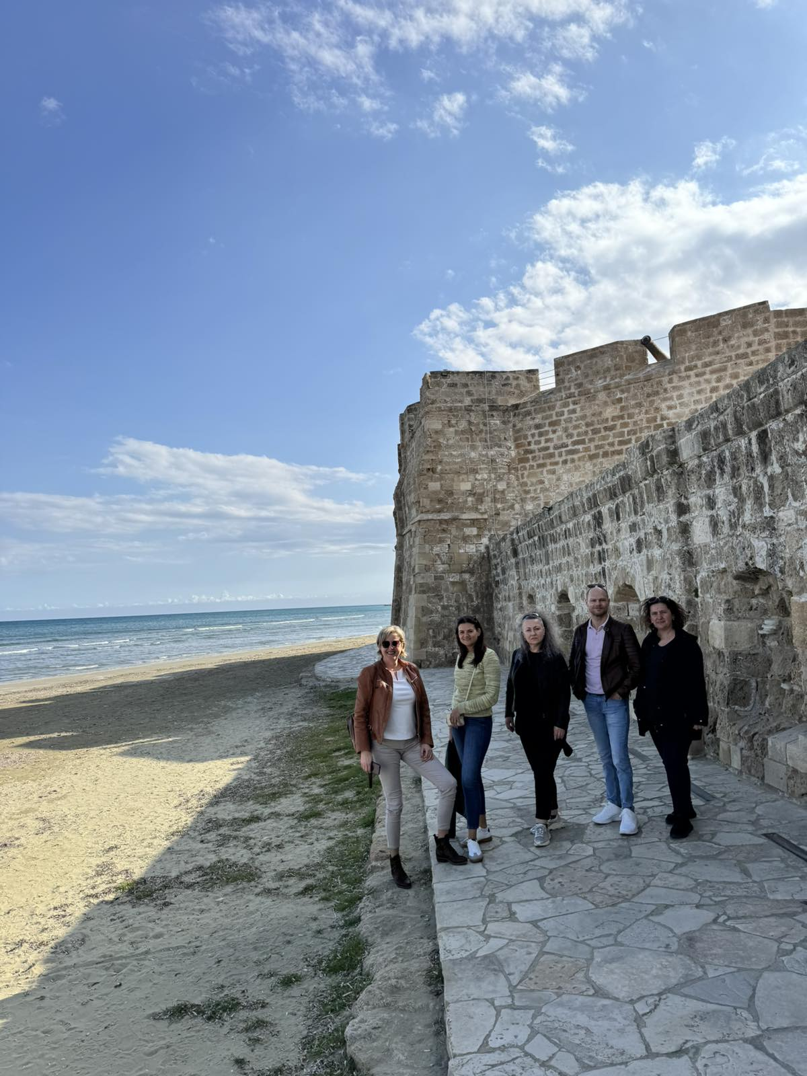
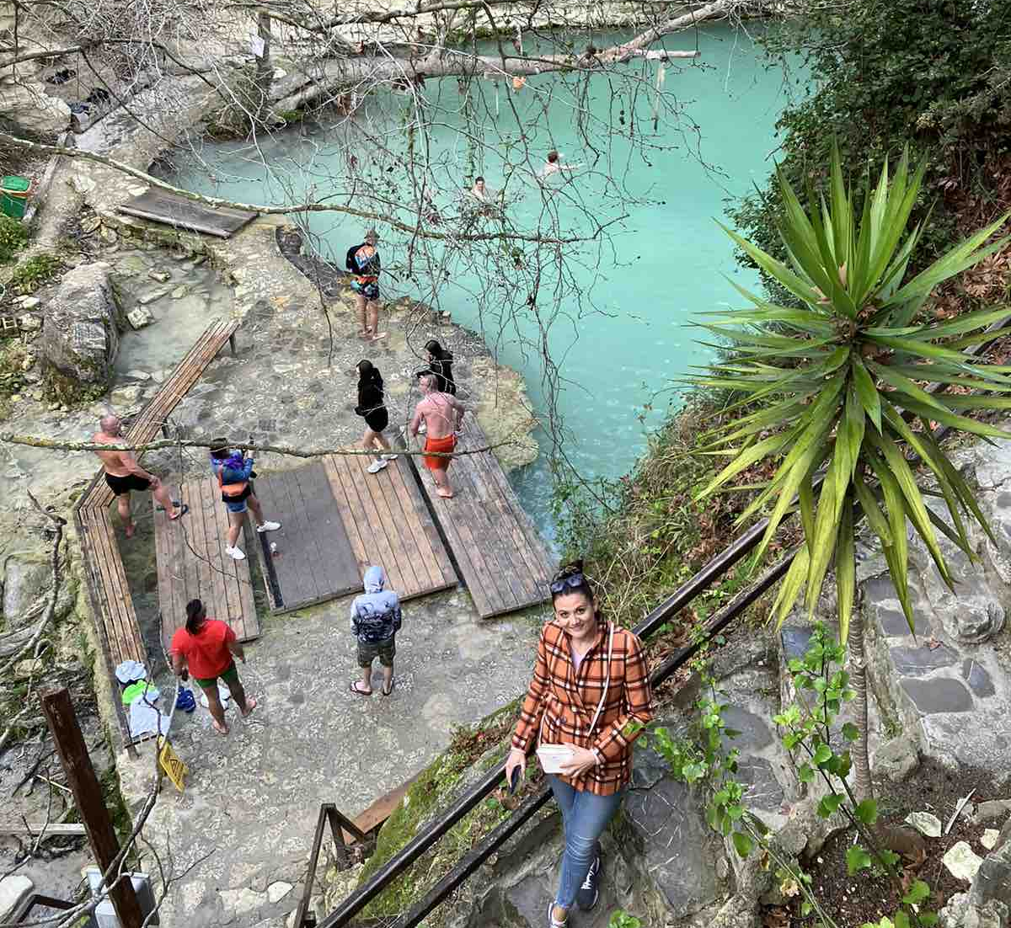
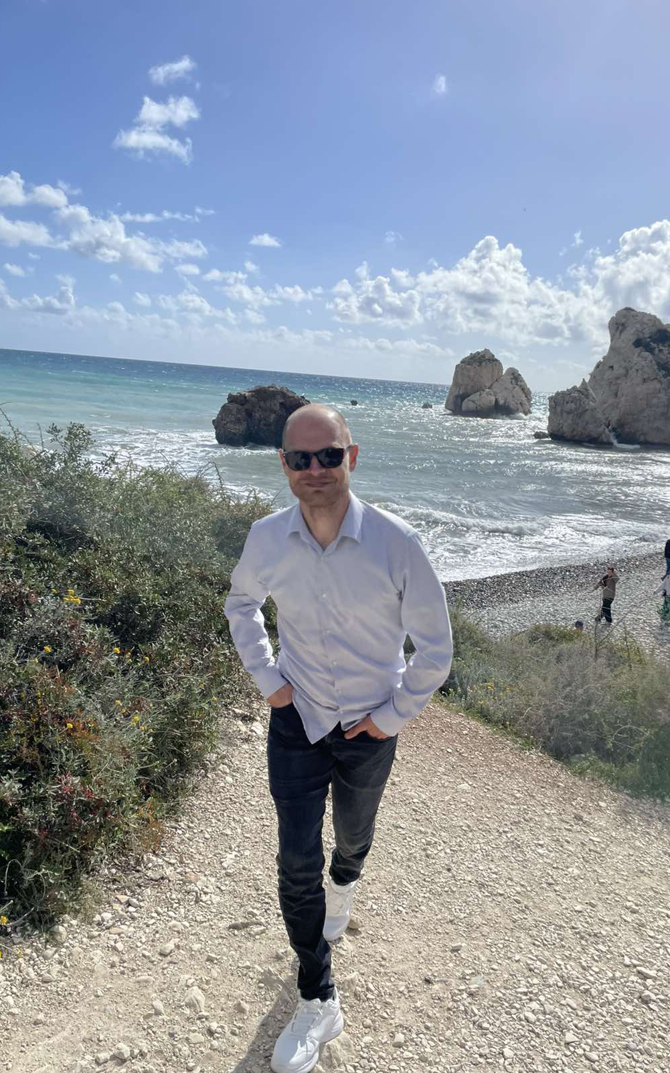
Što smo naučili?
Tečaj nam je omogućio sljedeće:
razumijevanje koristi timskog rada
načine na koje svaki član može učinkovito doprinijeti svome timu
naučiti kako pozitivno i svrsishodno komunicirati s članovima svoga tima ili radne skupine
razumjeti uloge u svakome timu i sinergiju u suradnji s drugim timovima
razumjeti ulogu vođe tima te kako ostvariti produktivne odnose unutar tima
kako uspješno planirati aktivnosti te koji su uvjeti za učinkovito i strateško planiranje rada.

Slide 6
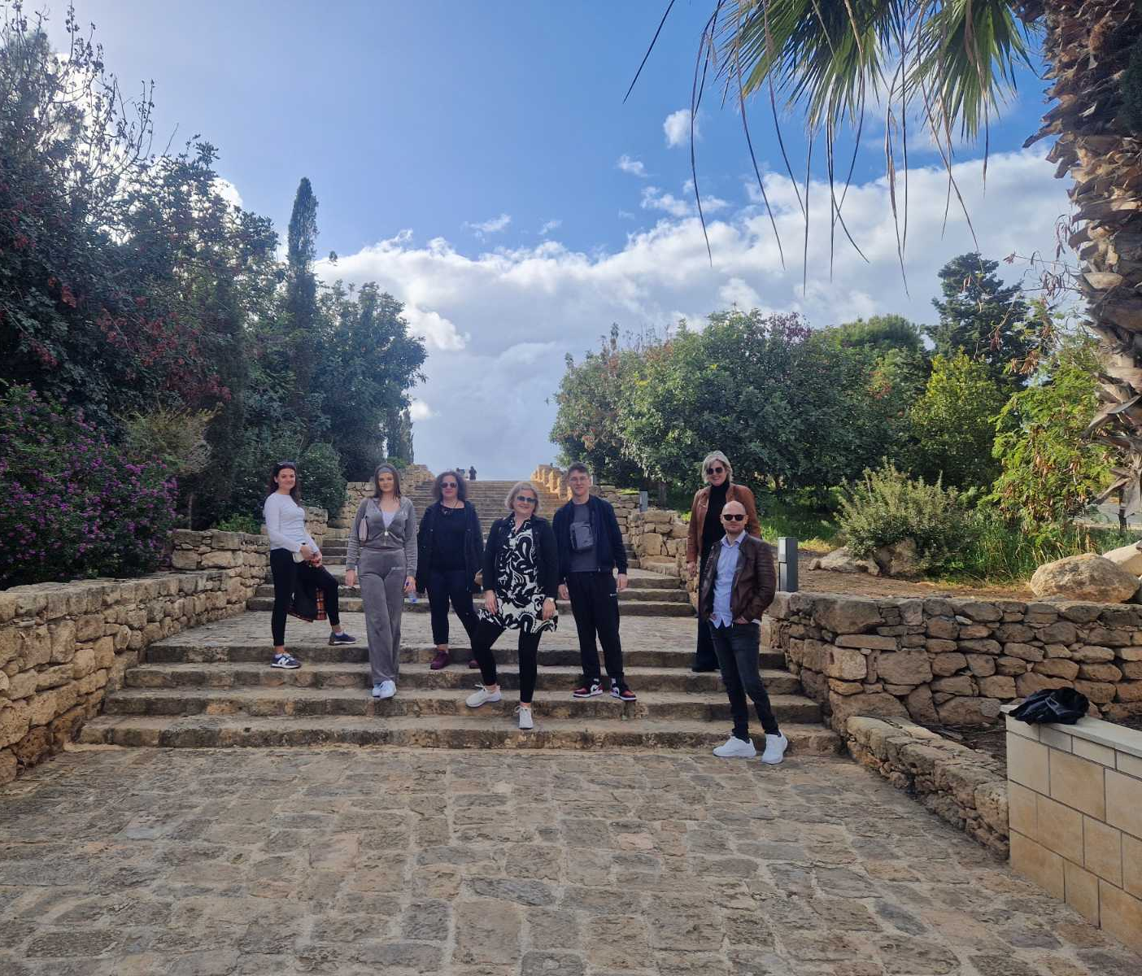
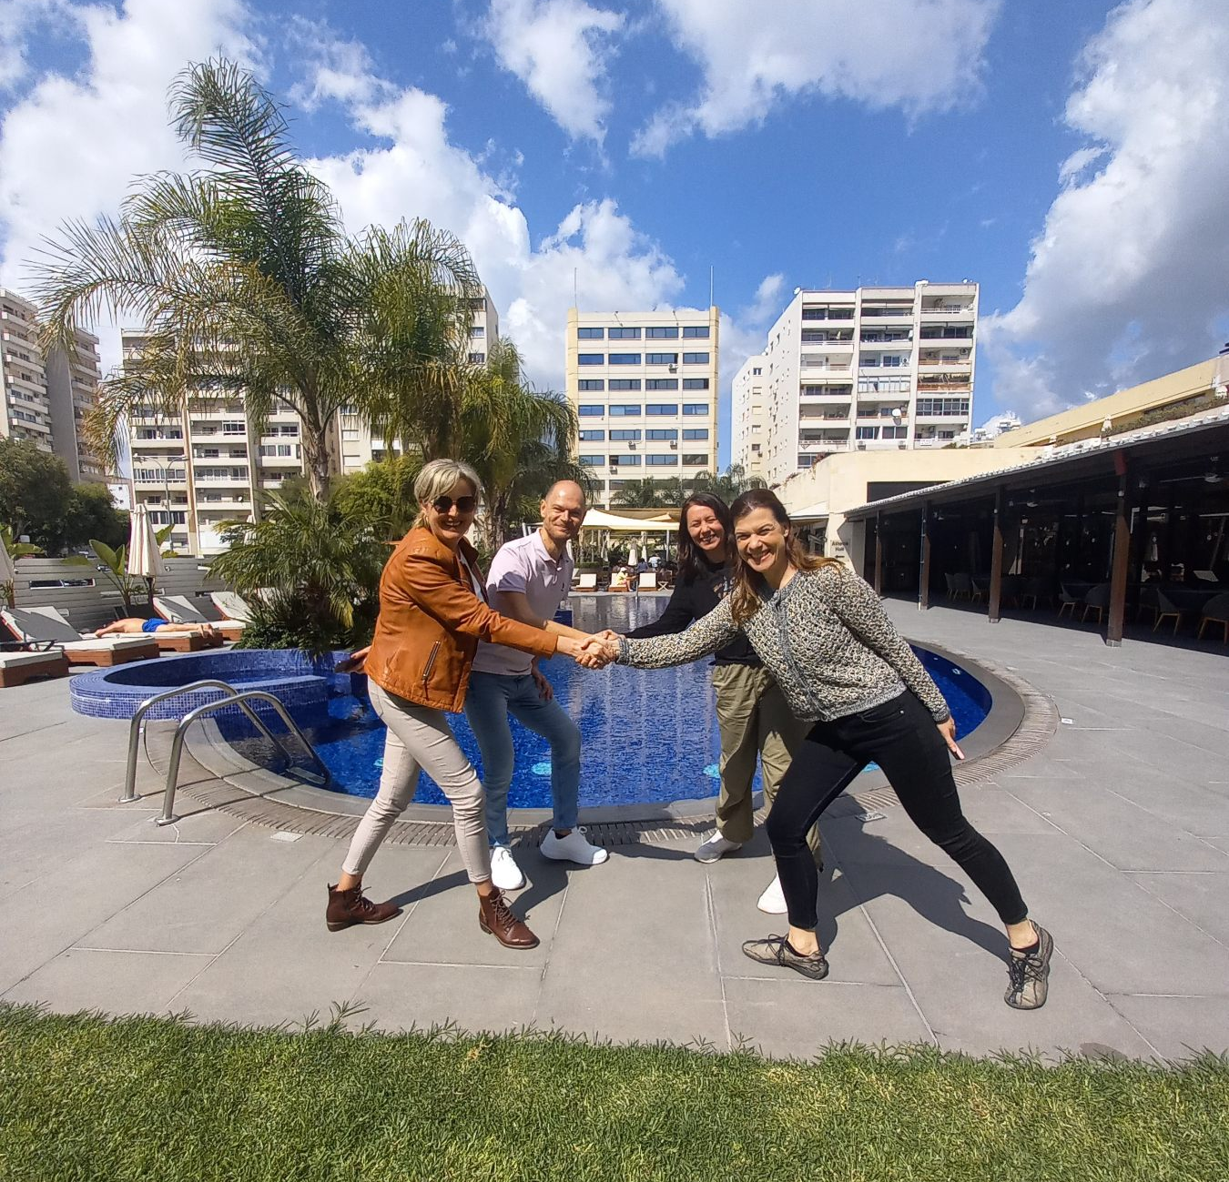
Naša iskustva
Tijekom ovog tečaja smo imali priliku susresti 25 sudionika iz različitih europskih zemalja I imali smo priliku razmijeniti iskustva, mišljenja, načine rada I razumijevanje timskog rada I razvoja timova unutar naših organizacija.
Sva znanja I vještine će nam pomoći da postanemo bolje vođe I članovi timova, jer ćemo sve odmah primijeniti u radu naše škole.
Imali smo jako puno diskusija na različite teme, igrali smo uloge I imali praktične vježbe u međunarodnim timovima.
Ostvarili smo kontakte I već su ostvareni prvi planovi za nastavak suradnje s nekim od sudionika drugih europskih zemalja.

Slide 7
Zahvaljujem na pozornosti

